Slide 1
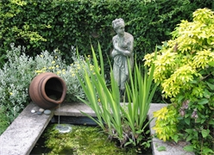
Voda v zahradě II
Ing. Zuzana Bukvičková

Slide 2
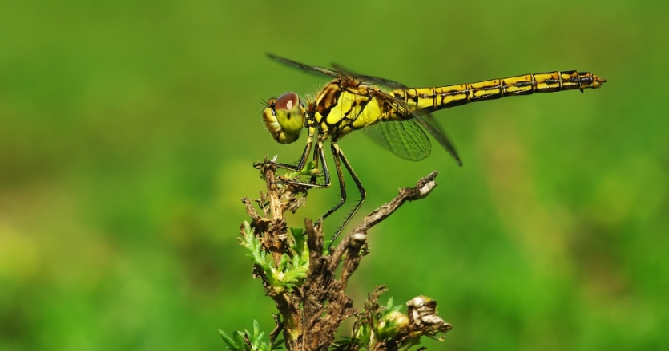
Voda v zahradě
Proměnlivost a pohyb
Pocit osvěžení
Zlepšení klimatu
Jedním z nejatraktivnějších prvků zahradní architektury
Neustále k sobě přitahuje pozornost
Barvy, světelné odrazy a zrcadlení
Vodní fauna a flóra

Slide 3
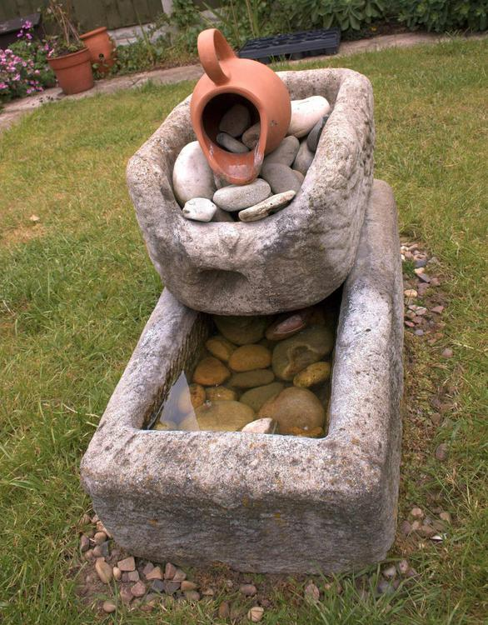
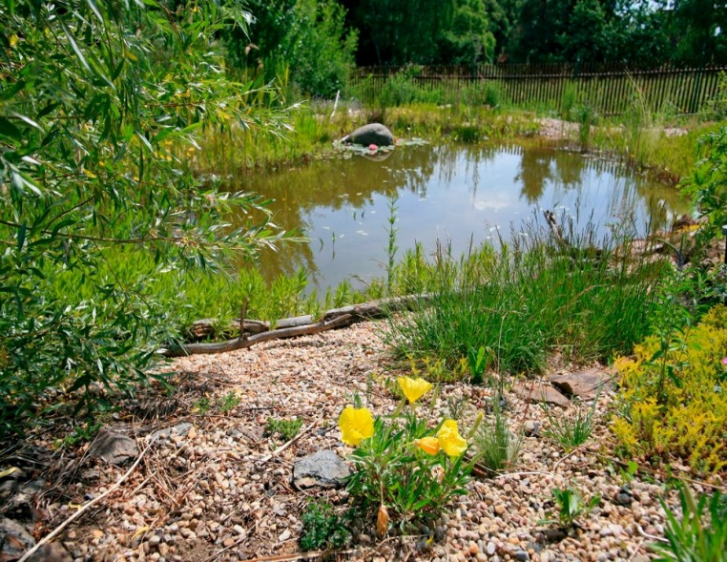
Co hraje roli při výběru?
Prostor
Styl zahrady
Vaše přání
Náklady

Slide 4
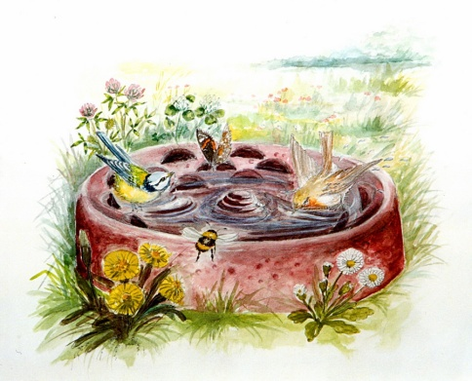
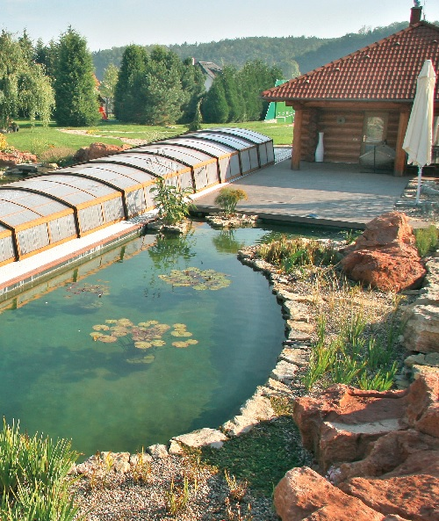
Možností je spousta
Vyvýšená nádrž, fontána, kameny s vyvěrající vodou, pítka
Potůček
s vodopádem
bez vodopádu
Přírodní rybník s bažinatou příbřežní zónou
Velké nebo malé okrasné jezírko v zahradě nebo přímo u domu
Koupací jezírko

Slide 5
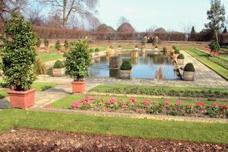
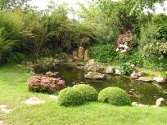
Klasika, či neformální styl?
Klasické stavby - přísné tvary – často beton nebo cihla
Neformální styl - přirozená nepravidelnost - fóliová jezírka, osázení na březích

Slide 6
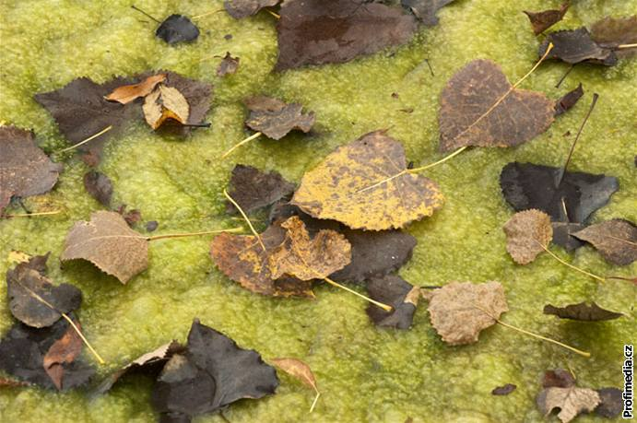
Kam s vodou?
Ne v blízkosti stromů či keřů
spadané listí ve vodě zahnívá a vytváří hnilobné plyny
Ne celodenně osluněné stanoviště
velký odpar vody
množení řas
Minimálně 1/3 vodní plochy by měla tvořit tzv. mělká zóna - přírodní čistička a filtrace
Nezámrzná hloubka je v ČR cca 80 cm
Příliš mělké vodní plochy se snadno přehřívají - růst řas, množení komárů

Slide 7
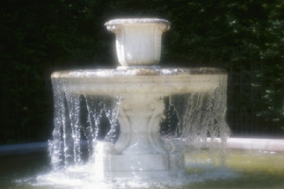
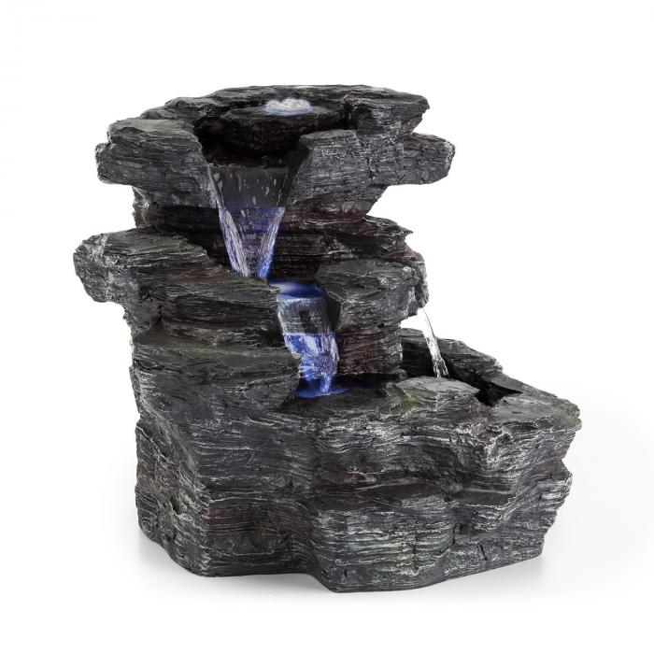
Malá zahrádka, velká zahrada
Větší prostor
jezírko, potůček nebo vodní kanál
Malý prostor
staré kádě či jiné vodotěsné nádoby k vytvoření miniaturního jezírka
chrlič vody ve stěně
valounková fontánka

Slide 8
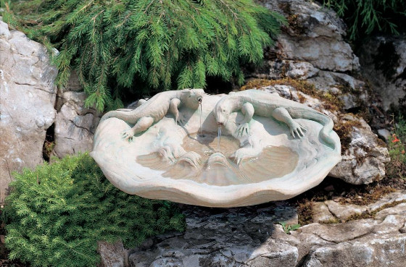
Fontány, pítka a chrliče

Slide 9
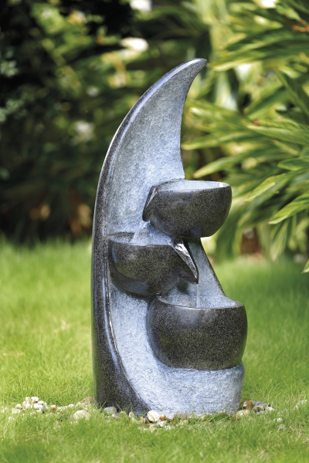
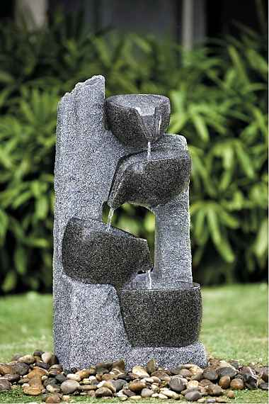
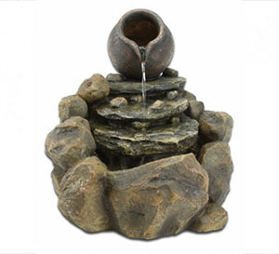
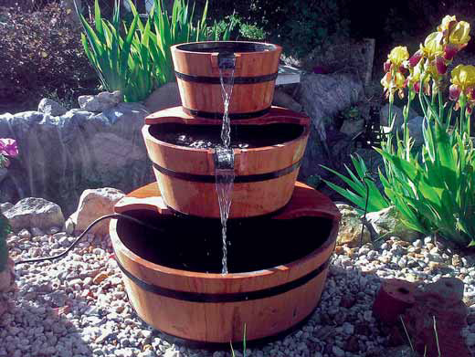
Fontánky
Nádrž s čerpadlem - schovaná v zemi
Tryska
pro děti nepředstavuje žádné nebezpečí
V zimě se vypíná - vypadá pustě

Slide 10
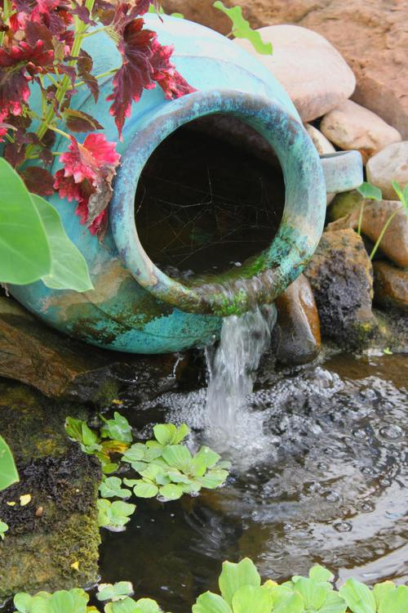
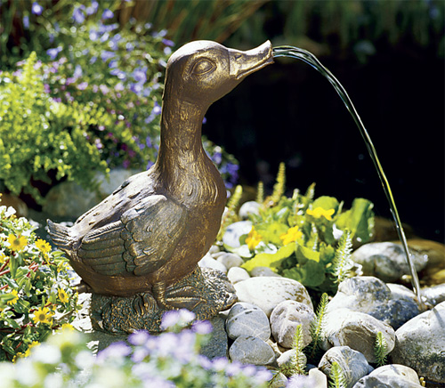
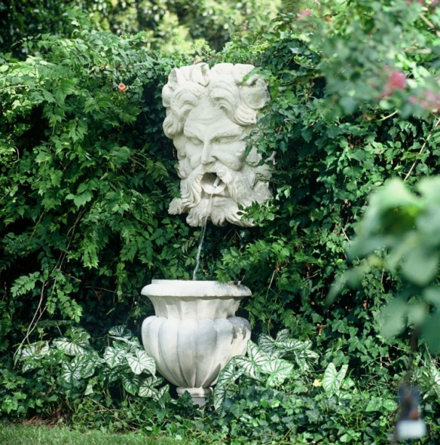
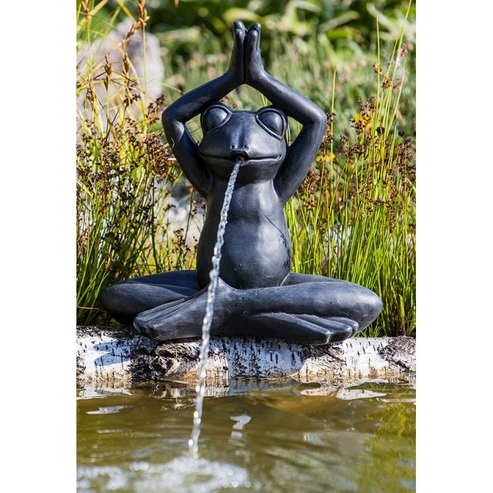
Chrliče
Malý proud vody - tryská zpravidla z ozdoby na stěně
Voda se zachytává v nádobě / jezírku pod chrličem
Řízen čerpadlem

Slide 11
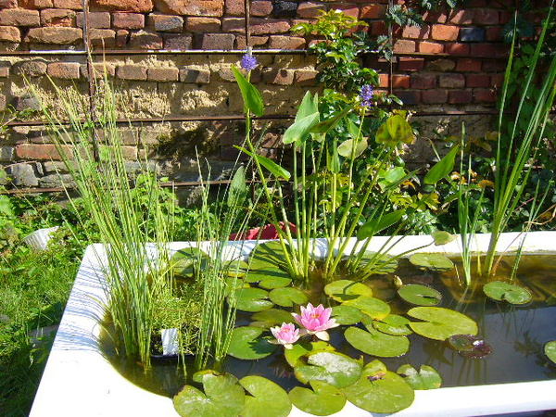
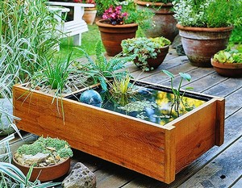
Jezírko v nádobě
vyřazený dřevěný sud, vana … fantazii se meze nekladou
Dřevěná nádrž – impregnace přípravkem, který neškodí rybám ani rostlinám
V letním období se voda rychle odpařuje
V zimě snadno vymrzá

Slide 12
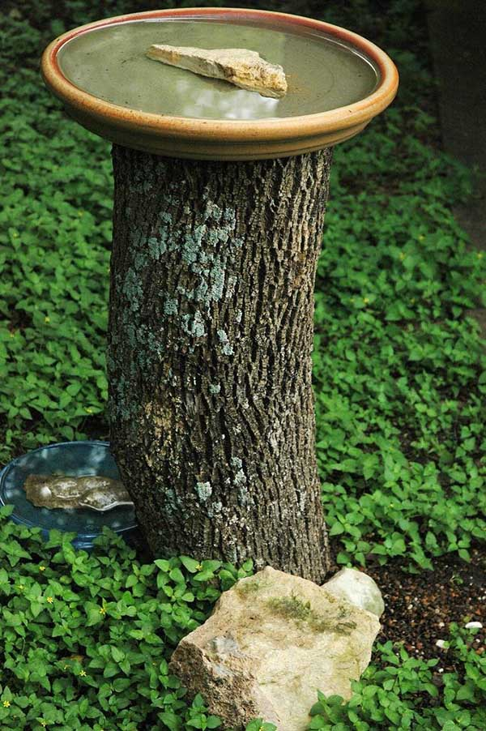
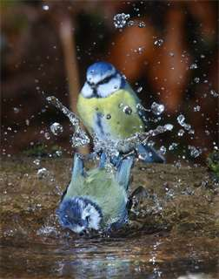
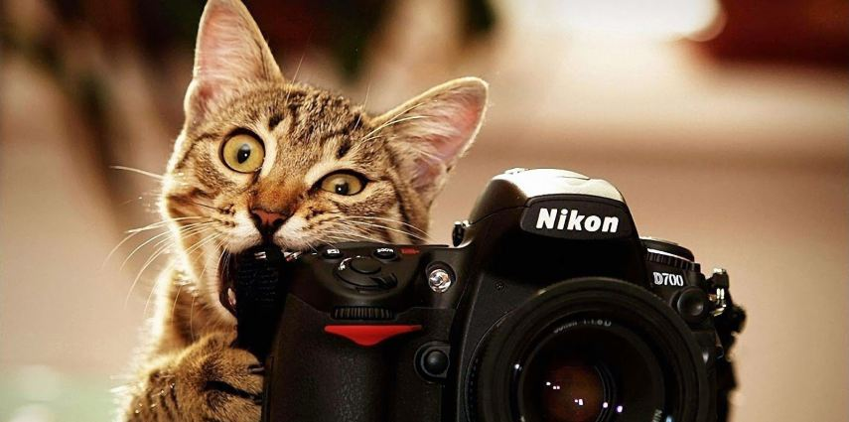
Pítka
Jakákoli vodní plocha – nutný snadný výstup
Pro ptáky, hmyz i další živočichy
Ideálně hluboká 10 – 15 cm, rozměry 50*50cm
Nutno doplňovat vodu

Slide 13
Potok

Slide 14
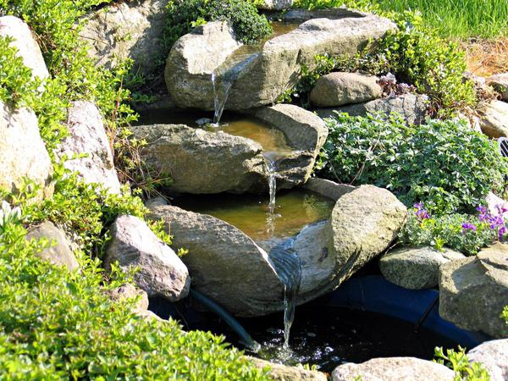
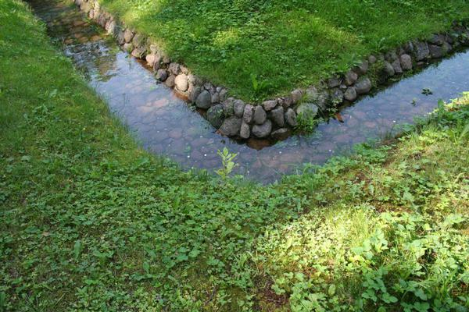
Potok
Málokdy geometrický
Meandry a kaskády, na svažitějších pozemcích i vodopády
Kaskády - sklon terénu alespoň 15º, opěrné zídky - kvalitní izolace
Vodní lávka
Přírodní kameny a oblázky

Slide 15
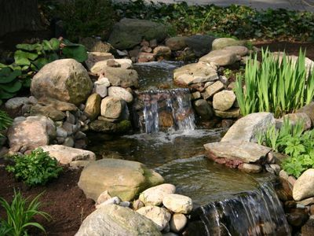
Potok
Vytyčení tvaru potoka
Hloubka a šířka koryta
Na konci koryta potoka záchytný prvek
Vedení vody ze záchytu k horní části potoka, vedení elektřiny a čerpadlo – ukryto (vedení pod zemí, čerpadlo musí být dostupné)
Podloží potoka, pramene a záchytu – úprava, pokládka folie
Okolí potoka - zpevnění a izolace - za silných dešťů se i uměle vytvořený potůček rozvodní.
Vysypání koryta a okrajů fólie kamenivem

Slide 16
Rašeliniště, bažina

Slide 17
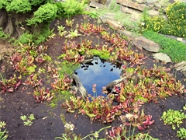
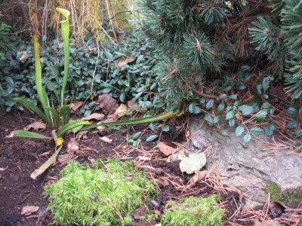
Rašeliniště, bažina
jezírko plné neustále mokré rašeliny
umístění by mělo navazovat na okolí; v sousedství skalky, vřesoviště či vodní plochy
Větší objem rašeliniště a hloubka více než půl metru - pozitivně podmínky zimování.
na slunečné místo
Rašelina nesmí nikdy proschnout - zásoba měkké vody pro suchá období (dešťová)
Nesbírat v přírodě chráněné rostliny !!!

Slide 18
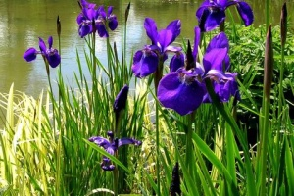
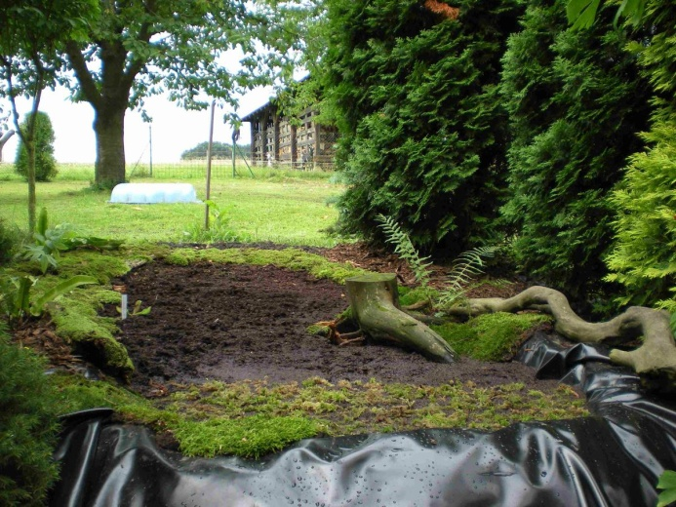
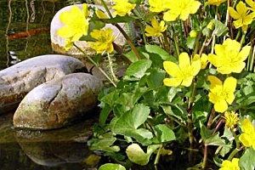
Rašeliniště, bažina - zakládání
Zakládá se obdobně jako jezírko (folie)
vybudování přepadu v hloubce asi dvaceti centimetrů - odvádí přebytečnou vodu
naplněné čistou rašelinou – vrstvit a zvlhčovat postupně - suchá rašelina obtížně přijímá vodu
Ke dnu pomocí kamene několik pruhů geotextilie - povedou téměř k povrchu jako knoty
Modelace terénu s kopečky a prohlubněmi – rostliny s odlišnými nároky na zamokření
Samorosty
Zpevnění břehu kameny a mokřadními nebo vřesovištními rostlinami.

Slide 19
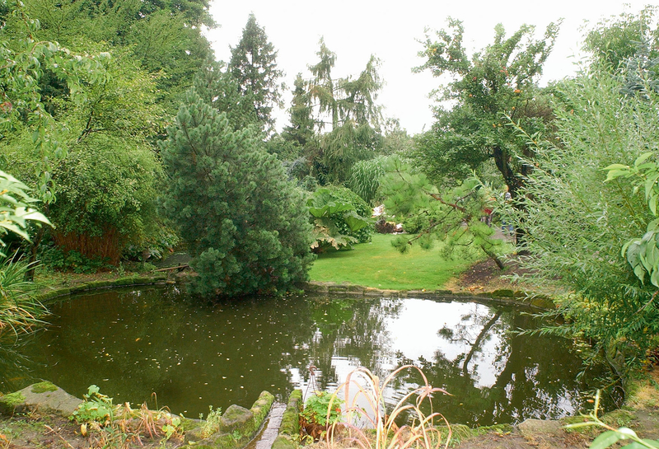
Rybník

Slide 20
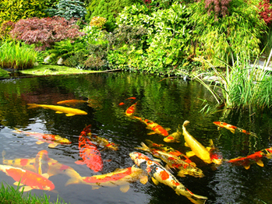
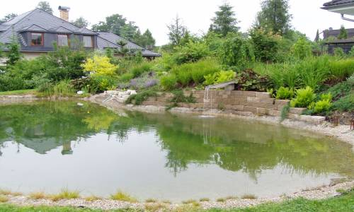
Rybník
Biotop - vodní plocha více než 25 m2
Pokud možno vždy v nejnižším místě pozemku, kam se přirozeným způsobem stahuje voda.
Alespoň 80 cm hluboký.
U menších rybníků ne zbytečně hluboké zátoky; působí neklidně a uměle.
Pozvolné svažování dna – bezpečí dětí i zvířat
Okolí rybníka – napojení na zbytek zahrady (bažina, trávy aj.)

Slide 21
Jezírko

Slide 22
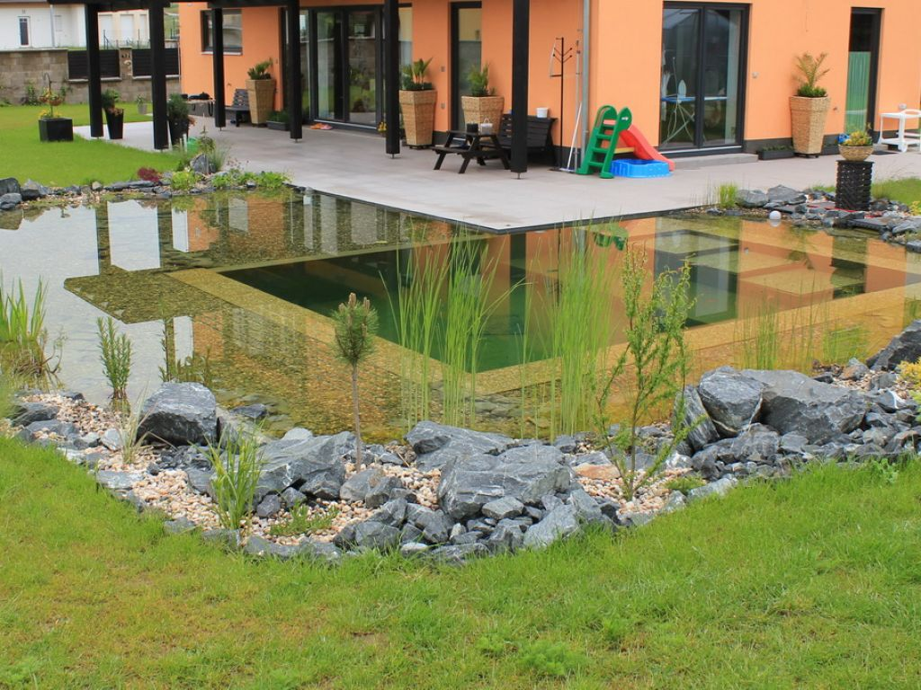
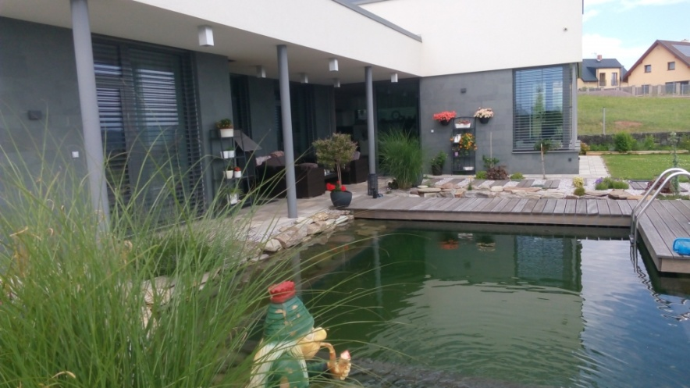
Jezírko - Klasické
geometricky přesné linie
do moderní zahrady s přísně stříhanými keři, pečlivě vybranými kameny a rostlinami
z betonu nebo z pevných či pružných prefabrikátů
klidná nebo zčeřená hladina – fontánka
… jak spojit klasický tvar s volnou výsadbou při okrajích?

Slide 23
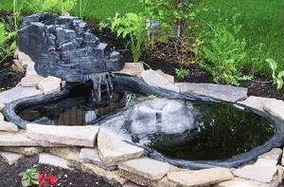
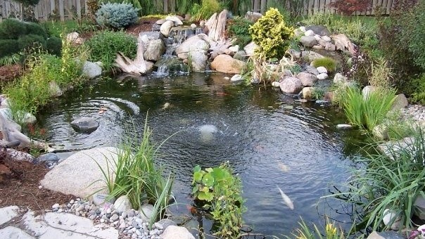
Jezírko - Přirozené
s nepravidelnými okraji
ne příliš mnoho záhybů, je-li malé
z ohebných rybničních fólií
velká variabilita - tvar a hloubka
plastové nádrže
pevně daný tvar

Slide 24
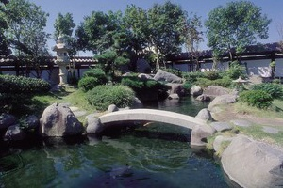
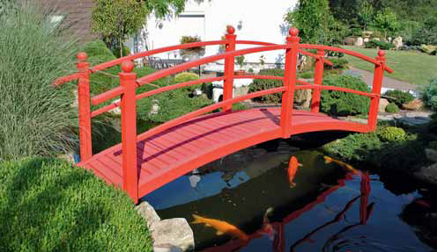
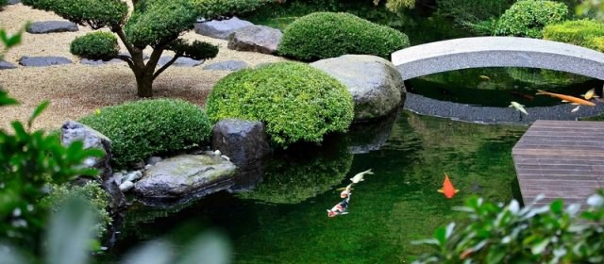
Jezírko v Japonském stylu
Tekoucí voda
Využití bambusových tyček a kamínků
Princip zrcadlení
Do moderních zahrad
Důraz kladen na množství odstínů zeleně, texturu rostlin a kamení.

Slide 25
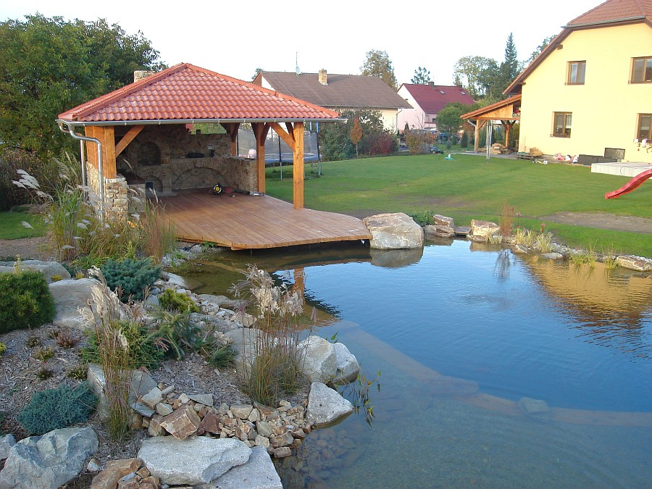
Koupací jezírko

Slide 26
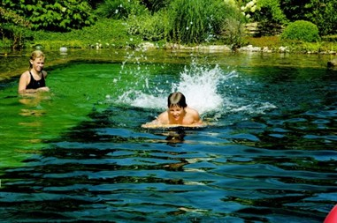
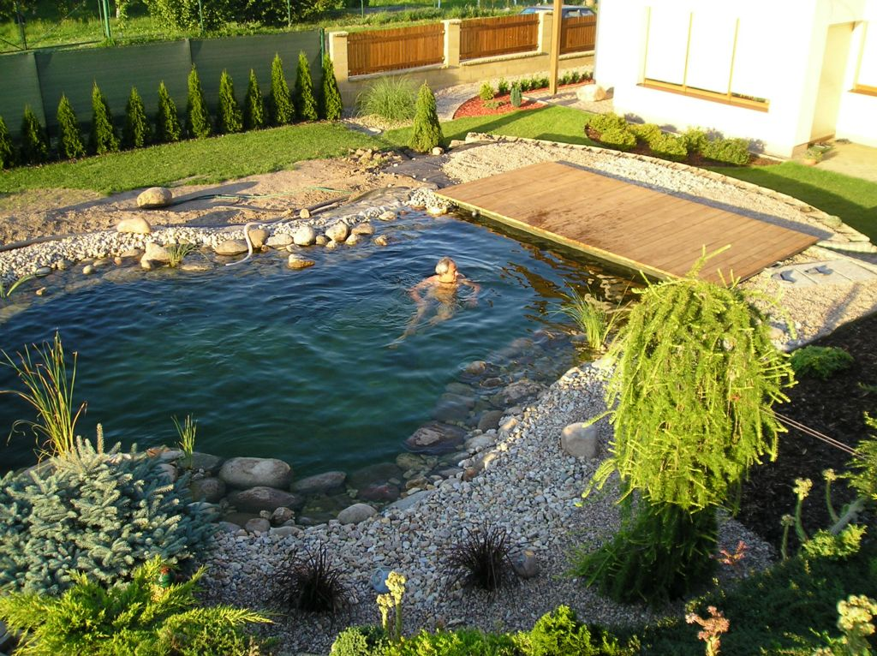
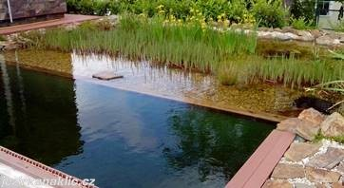
Koupací jezírko
Plavací zóna
Nejméně 2,5-3 m šířka
Nejméně 5m délka
Nejméně 1,5m hloubka
Okrasná zóna
boční mělčiny osázené
vodními rostlinami

Slide 27
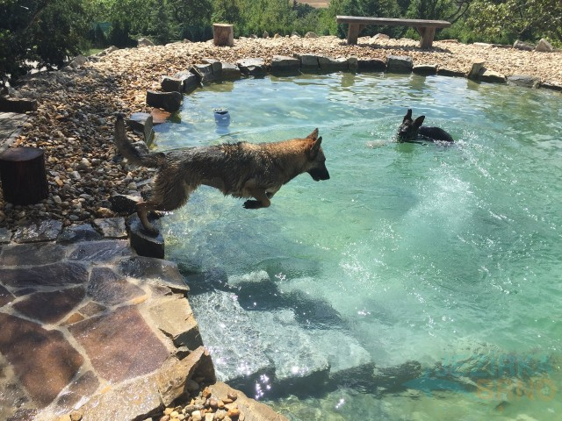
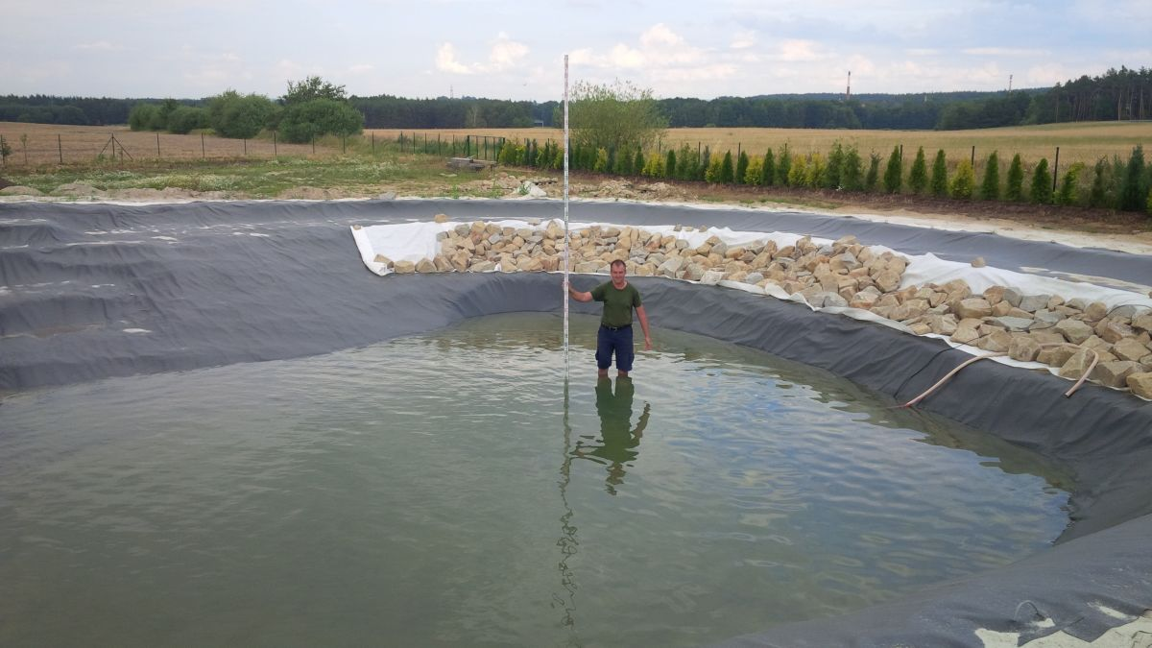
Koupací jezírko
Nejen estetika (návrh architekta), ale i funkčnost
Individuálně pro danou zahradu
Totéž co budování bazénu nebo okrasného jezírka
Liší se ale velikostí a vnitřním uspořádáním hloubek nádrže
Není zcela samočistící – filtry, skimmery a čerpadla
Plošně i objemově velká – finančně náročné
Stavební povolení – konzultovat přímo na příslušném stavebním úřadě – většinou překračuje plochu 16 m2 zastavěné plochy

Slide 28
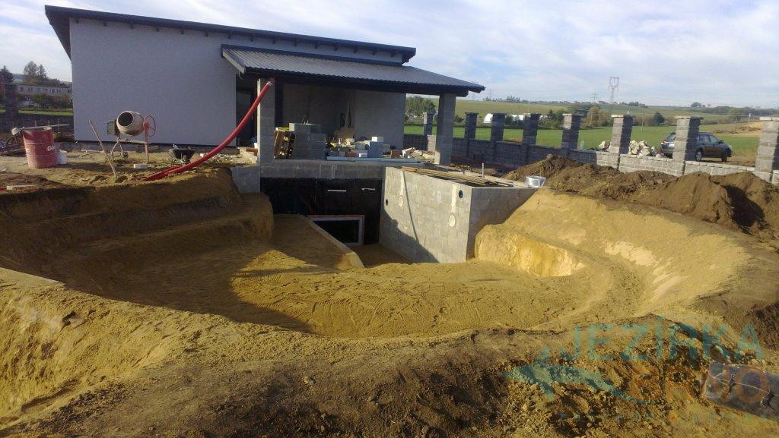
Stavba jezírka

Slide 29
Než začneme kutat díru ….
Co chci – řádně promyslet co od vodní plochy očekávám
Kde chci a jak to tam bude vypadat
Co budu potřebovat a kolik mě to bude stát
Co zvládnu a na co budu muset shánět (a platit) techniku a pracovníky

Slide 30
Stavba jezírka - podloží
Bagr nebo lopata a krumpáč
Odstupňování terénu – různá výška pro rostliny
Kvalita podloží – pevné, bez kořenů, hladké
Prostor pro technologické zázemí, vedení vody do potůčku apod.
Břehy – založení folie
Rovina pro prefabrikát
Zednické práce

Slide 31
Stavba jezírka - podloží
Ideální podklad pod fólii:
Betonování a zdění – ideální způsob.
Jemná vrstva dobře uhutněného písku.
Ručně vyhlazený výkop – hlína a půda umožňuje dokonale vyhlazené tvary.
Velmi nízká frakce štěrkového posypu či drtě – vhodné spíše na velké nádrže, kde by bylo betonování velmi nákladné

Slide 32
Stavba jezírka – Fólie
Geotextilie pod fólii = 300-1000g/m2
Fólie minimálně 1mm
Fólie by měla přečnívat přes okraj jezírka – zakryje se kameny a osázením
U větších plachet pevně svařte spoje
Geotextilie pod kameny

Slide 33
Stavba jezírka – Fólie
PVC fólie
speciální svařovací pistole
Návin nejčastěji dodává v šířce 1,3 nebo 2 m.
Kaučuk
speciální vulkanizační pásky a lepidla (primer či aktivátor)
v celku - větší plochy velkou plachtou, detaily menšími kusy

Slide 34
Stavba jezírka
Vyrovnání folie (bez záhybů)
Umístění kamenů
Umístění techniky
Postupné napouštění vody a event. dorovnávání
Osázení

Slide 35
Technika do jezírka
Čerpadlo
Filtr
Skimmer
Vzduchování
Fontánky a chrliče

Slide 36
Technika do jezírka - Čerpadlo
Interní a externí
Mokrá instalace čerpadla – většina
Suchá instalace čerpadla
mimo rybníček / jezírko přívodní hadice na čerpadlo
hlouběji než je hladina vody
spojovací hadice musí být před zapnutím čerpadla naplněna vodou.
Čerpadlo by mělo 5x přefiltrovat vodu v jezírku za den.

Slide 37
Technika do jezírka - Čerpadlo
Výška výtlaku a výkon
Výška výtlaku - do jaké výšky může čerpadlo vytlačit vodu (když nedělá nic jiného)
Fontánky
Výtlak k filtru
Výkon - kolik litrů vody se za určitou dobu přečerpá (když nedělá nic jiného)
Čím výše musí čerpadlo vodu dopravit, tím méně vody přečerpá.

Slide 38
Technika do jezírka - Čerpadlo
Umístění čerpadla v rybníčku
na dno rybníčku, neboť by mohlo - může nasávat bahno ze dna, nemíchat vody
cca v dolní třetině, max. polovině hloubky rybníčku, nejlépe na kámen či podstavec z cihel.

Slide 39
Technika do jezírka - Čerpadlo
Výška výstřiku by neměla být vyšší než poloměr rybníčku - vítr
Doba provozu čerpadla
Potůčková řečiště - 24 hod. denně
Provozu vodních efektů a stříkacích figur podle potřeby
Přezimování čerpadel
může zůstat i v zimě v rybníčku - minimálně 80 cm v nemrznoucí hloubce
stoupací trubky a hadice v menší hloubce než 80 cm
do vodou naplněné nádoby mimo mráz (těsnění, vrtulka)
Nehrajte si s elektřinou

Slide 40
Technika do jezírka - Filtr
Objem filtračních médií ve kterých žijí filtrační bakterie
Přírodní filtr - 2/3 plochy jezírka vytvořit mělčinu a osadit ji vodními rostlinami – nemusí fungovat
Pozor na údaje výrobce o kapacitě filtru - velikost ideálního jezírka X Reálná situace
Jezírko s plochou 5x5 metrů bude potřebovat filtraci s objemem vany, nebo spíše ještě větší ...
ověřené a vyzkoušené
dostatek náhradních dílů a náhradních filtračních médií
kvalitní technika - vyšší pořizovací náklady, vyšší životnost a nižší spotřeba energie

Slide 41
Technika do jezírka - Filtr
Tlakové filtry
Průtokové filtry

Slide 42
Další technika
Skimmery
UV lampy
Provzdušňovače

Slide 43
Údržba jezírka
Léto
Čištění (filtrace, odumřelé rostliny, listy)
Přistínění
Vzduchování
Kontrola kvality vody
Řasy
Ryby - krmivo

Slide 44
Údržba jezírka
Zima
Čištění filtrace, příp.odstranění
Čištění dna, síť proti listí
Zazimování rostlin – v jezírku nebo vyjmout (lekníny)
Vzduchování proti zámrzu
Zamrzání hladiny – pet lahve, míče, polystyrénové kostky, prosekávání hladiny aj.
Ryby – pod 12 °C přestaneme krmit

Slide 45
KOLIK TO STOJÍ ?
cca 4200 Kč za m2
Záleží na materiálu a požadované funkci
Např. :
Cca 4500,- nádrž 1000 l, (240*140*60)
Cca 10 200,- nádrž 1500 l (230*200*70)
Cca 17 000,- nádrž 2000 l (260*220*80)
Cca 4800,- jezírková filtrace Oase Bipress 4000 (do objemu 4.000 l bez ryb, do 2.000 l s rybami)
9300,- za 1000 l, 15000,- za 1500 l, 23000,- za 2000 l

Slide 46
KOLIK TO STOJÍ ?
Délka fólie = délka jezírka + 2x hloubka jezírka + 60 cm okraj.
Šířka fólie = šířka jezírka + 2x hloubka jezírka + 60 cm okraj.
Cca 4500,- nádrž 1000 l, (240*140*60)
Folie 420*320 cca 2800,- Kč, textilie 14m2 cca 1400,- 4000,-
Cca 10 200,- nádrž 1500 l (230*200*70)
Folie 430*400 cca 3800,- Kč, textilie 17m2 cca 1700,- 5500,-
Cca 17 000,- nádrž 2000 l (260*220*80)
Folie 480*440 cca 3800,- Kč, textilie 24m2 cca 2400,- 6200,-

Slide 47
KOLIK TO STOJÍ ?
Skimmer cca 1000,-
Fontánka cca 1000,-
Rostliny od 50,-
Ryby od 50,-

Slide 48
DĚKUJI VÁM ZA POZORNOST

